Slide 1
ICP-MS
ICP hmotnostní spektrometrie

Slide 2
Iontové zdroje pro prvkovou analýzu
ICP
Nízkotlaké plazma HC, Grimmova výbojka
Mikrovlnná plazmata
VF a SS jiskra
Iontový nebo elektronový paprsek
Korona, Towsendův výboj
Elektrospray, termospray

Slide 3
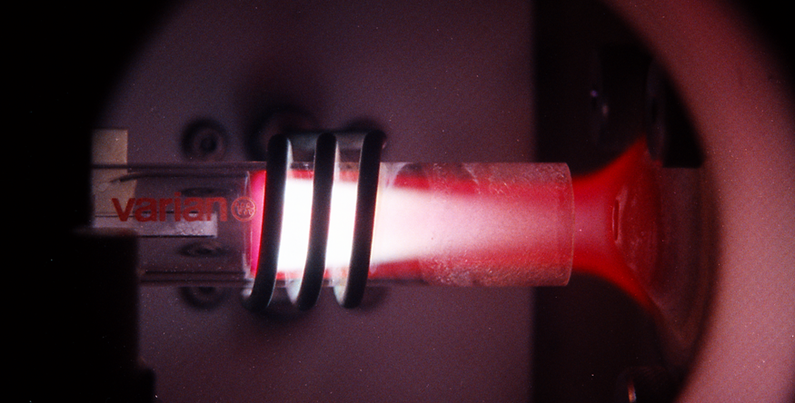
Indukčně vázané plazma

Slide 4
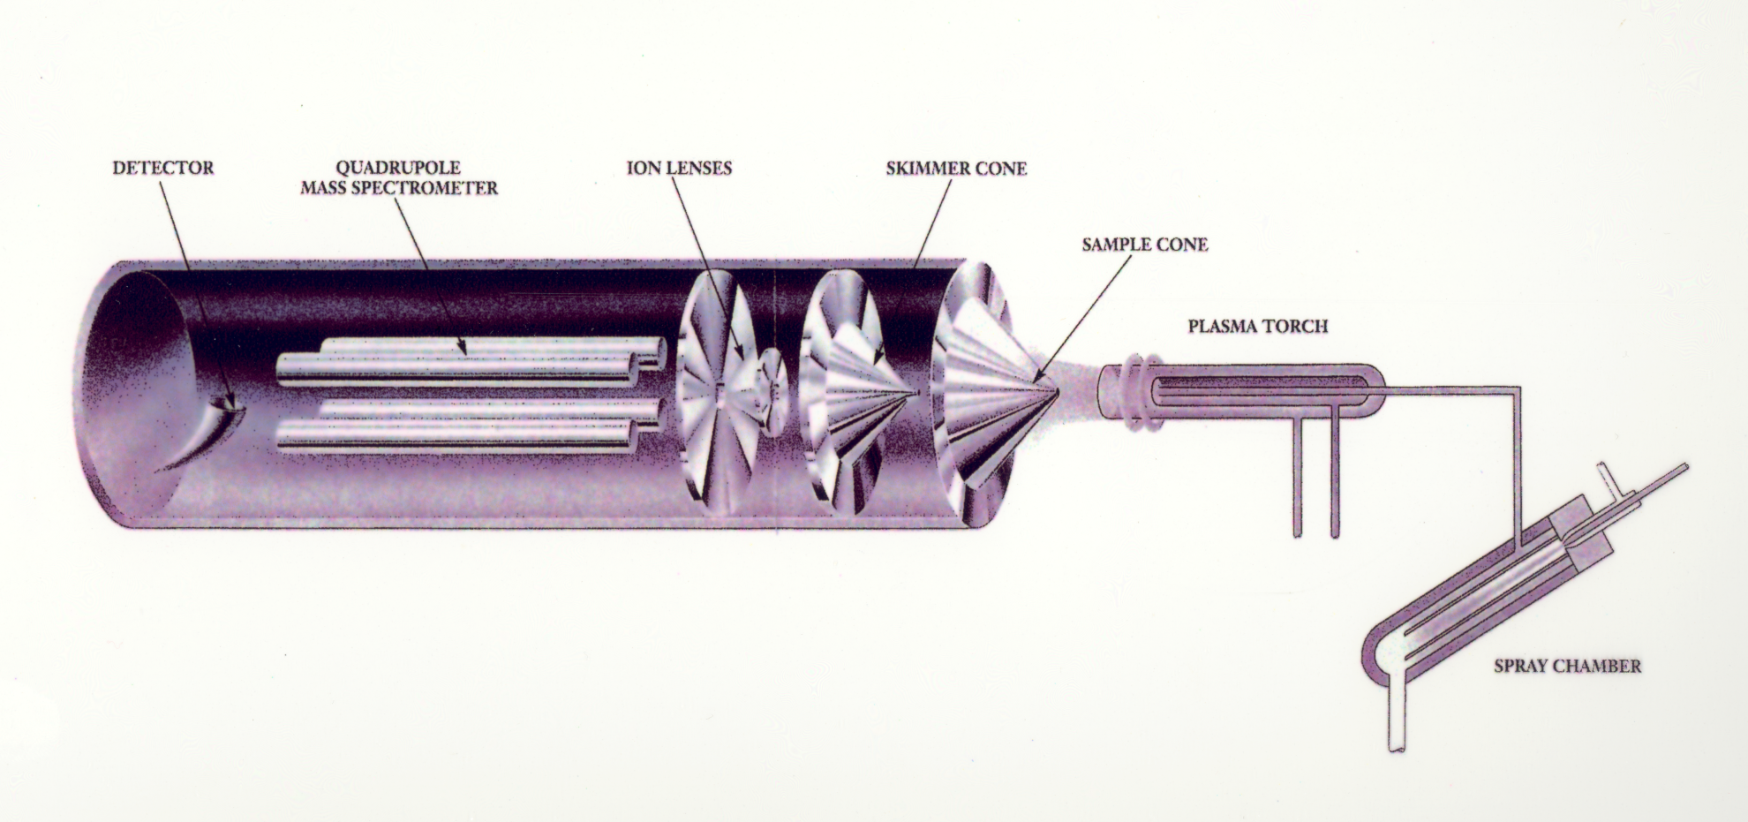
ICP-MS kvadrupólový spektrometr

Slide 5
Analytické přednosti ICP-MS
Rychlá multielementární analýza
Nízké detekční limity
Rychlá semikvantitativní analýza
Izotopová analýza
Extrémně široký pracovní rozsah koncetrací analytu (až 9 řádů)
Jednoduchá spektra

Slide 6
Analyzátory
Statické – nutná kombinace elektrického a magnetického pole
a) Sektorové analyzátory (ICP-MS obsahů ppt – ppq)
b) Spektrometry s dvojí fokuzací (Mattauch-Herzog)
Dynamické – dostačuje elektrické pole
a) Selektivní urychlovače (palletron, Bennetův sp.)
b) Průletové (time-of-flight)
Systémy se stabilní drahou – kritické parametry:
a) Rychlost (Smythe-Mattauch)
b) Fáze (Farvitron)
c) Specifický náboj (kvadrupólový filtr)

Slide 7
Detektory
Měření střední hodnoty iontového proudu
Plate detector
Faraday cup (do 10⁻¹⁵A)
Počítání iontů
iontový násobič
Channeltron
Multichannel plate detector (MCP)
Postakcelerační detekce elektronů
Scintilátor + fotonásobič

Slide 8
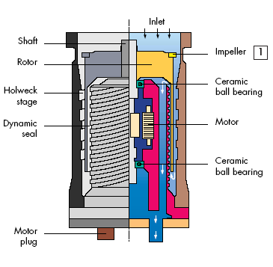
Vakuový systém
Vývěvy
transportní
sorpční
Vysokovakuová aparatura
rotační + difúzní vývěva
membránová + turbo-molekulární vývěva

Slide 9
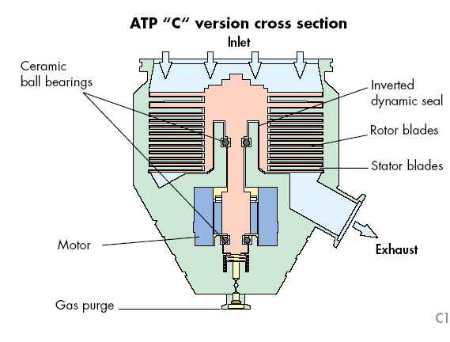
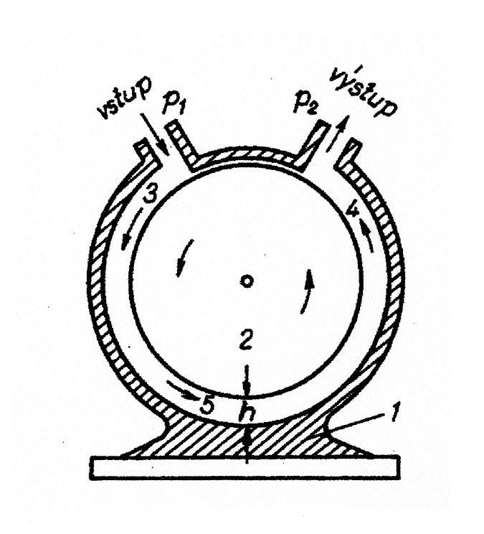
Turbomolekulární vývěvy
Gaedeho molekulární vývěva
Mezní tlak 0,0001Pa
Malá čerpací rychlost
Turbomolekulární vývěva

Slide 10
ICP iontový zdroj
Většina prvků je ionizována z >90%
(pouze As z 52%; Se z 33%; S z 14% a
F z 0,001%)
V argonovém ICP plazmatu vznikají přednostně jednou nabité pozitivní ionty
Malá disperze kinetické energie iontů – vhodné pro kvadrupólový filtr

Slide 11
Interface ICP - MS
musí splňovat tyto požadavky:
  Vzorkovat ionty v místě jejich vzniku, tj. v analytickém kanále ICP.
  Převést ionty z oblasti atmosférického tlaku do vakua.
  Zachovat stechiometrii analytů při transportu iontů.

Slide 12
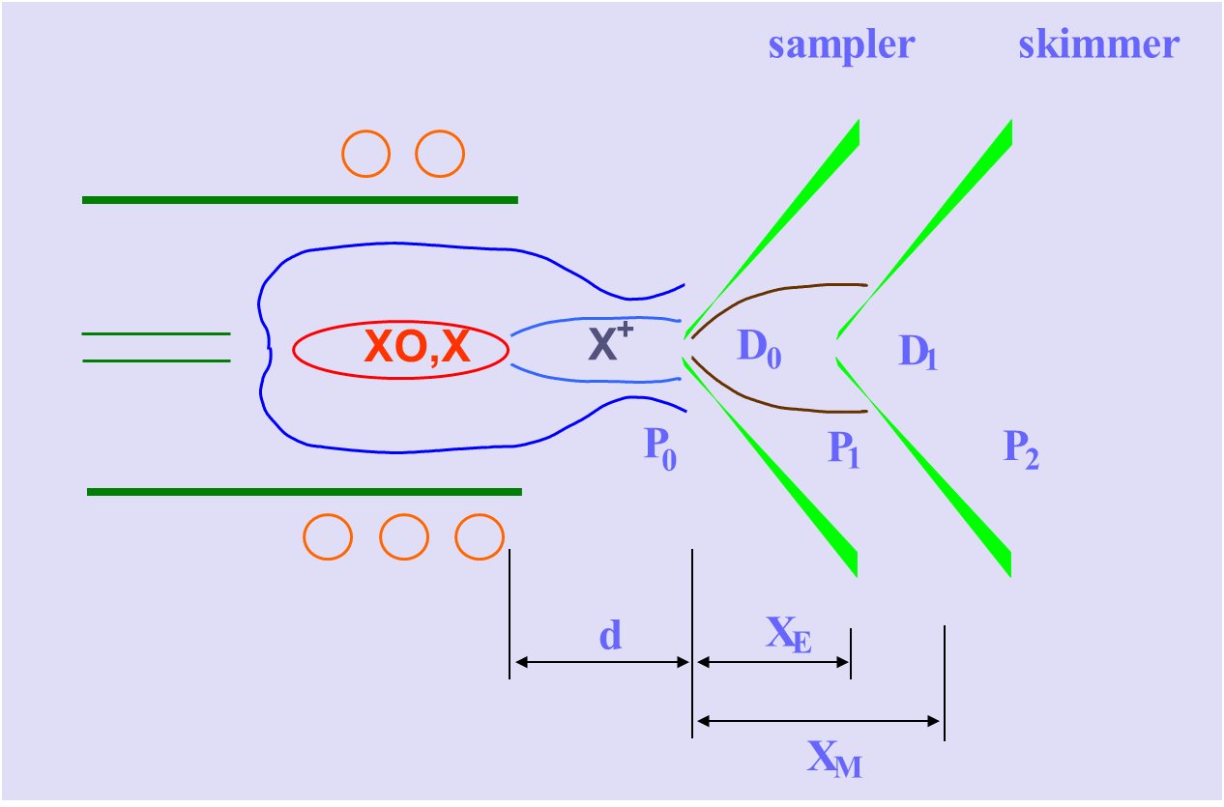
Interface

Slide 13
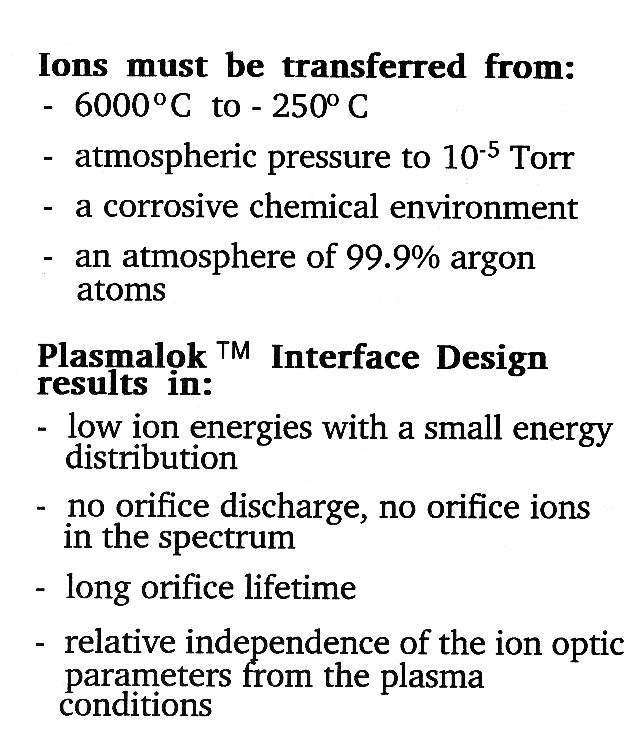
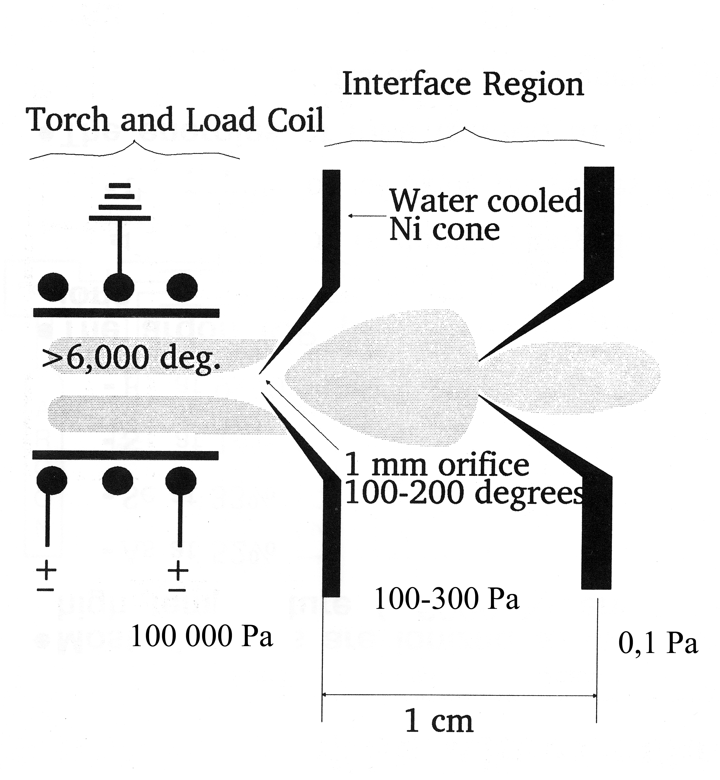
PE Plasmalok Interface

Slide 14
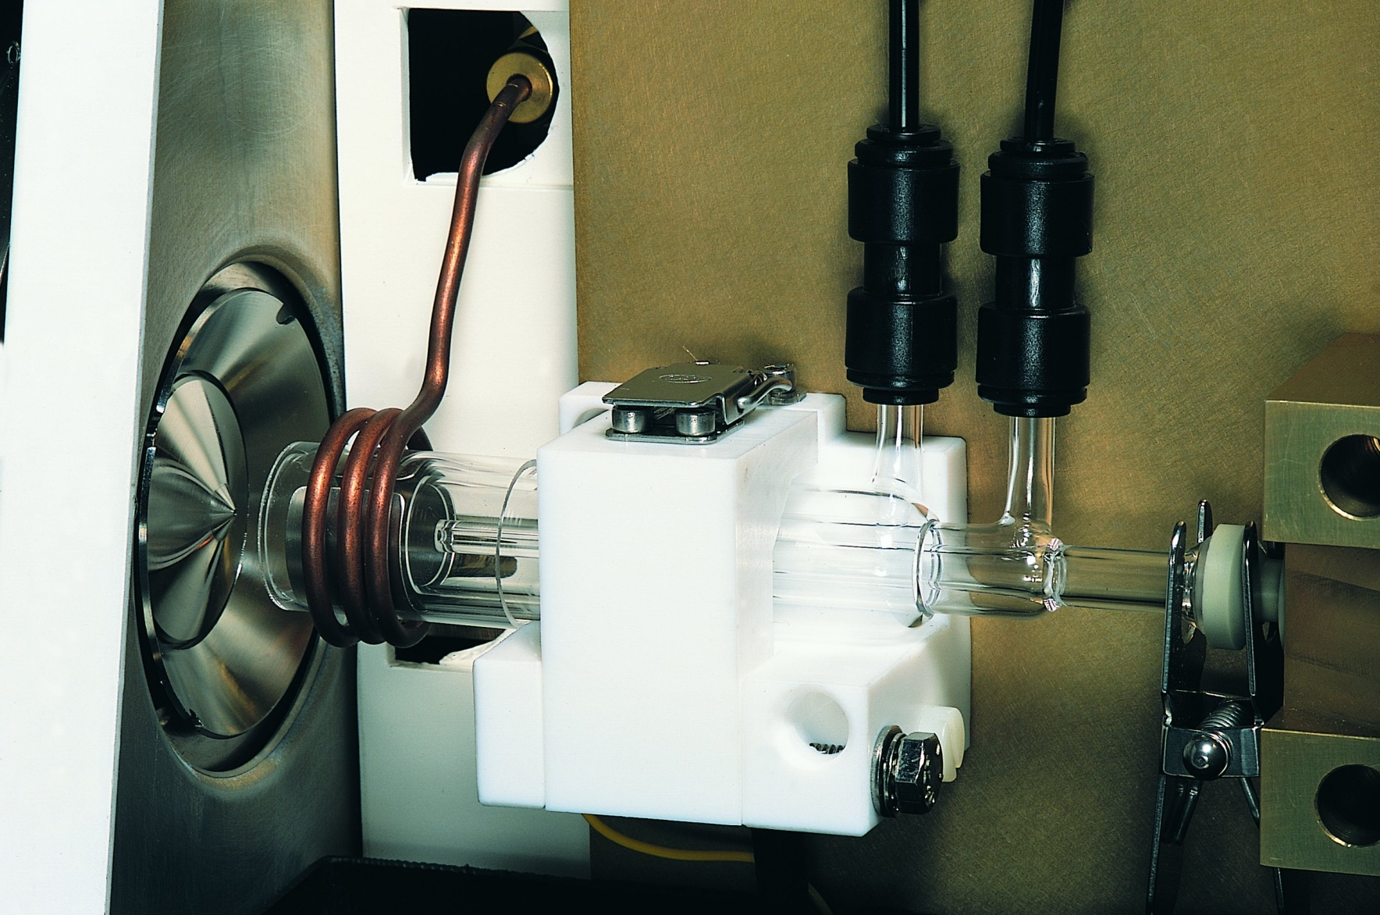
Sampler ICP-MS Hilger

Slide 15
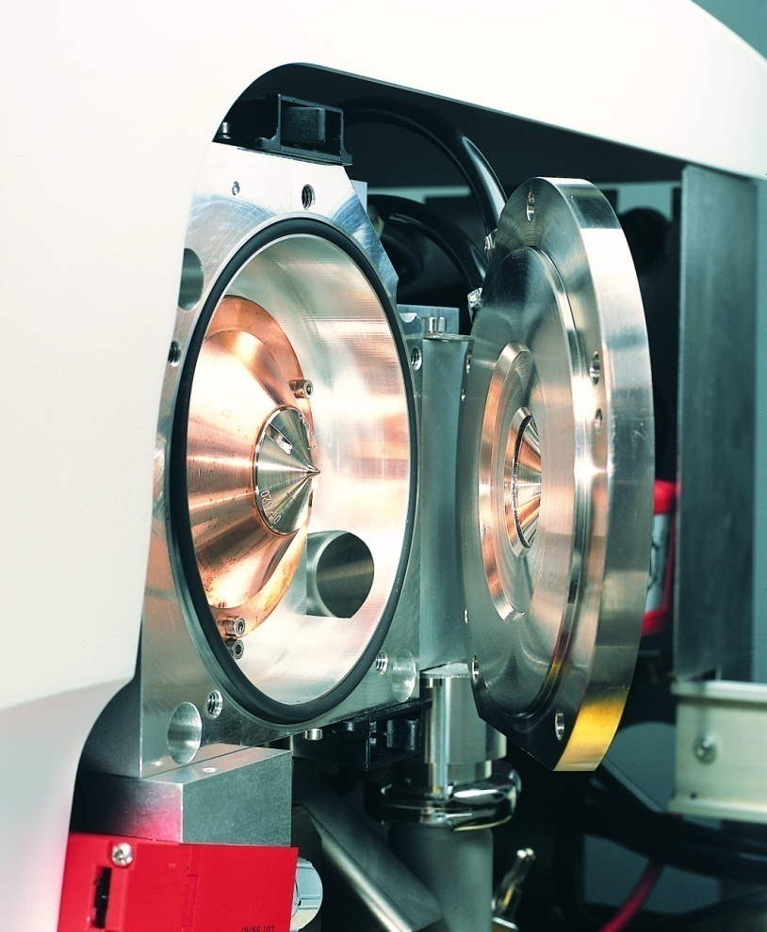
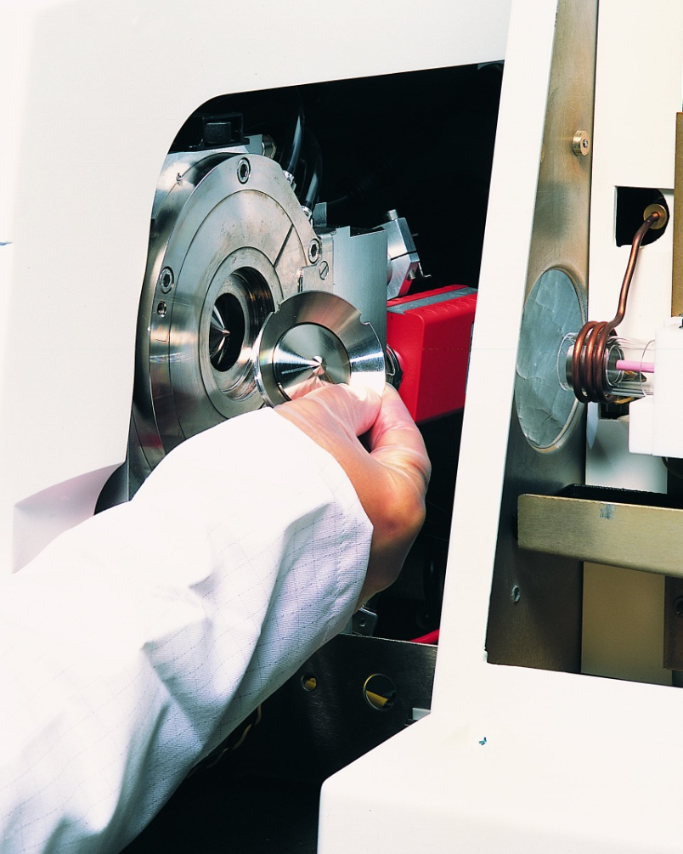
Interface ICP-MS Hilger

Slide 16
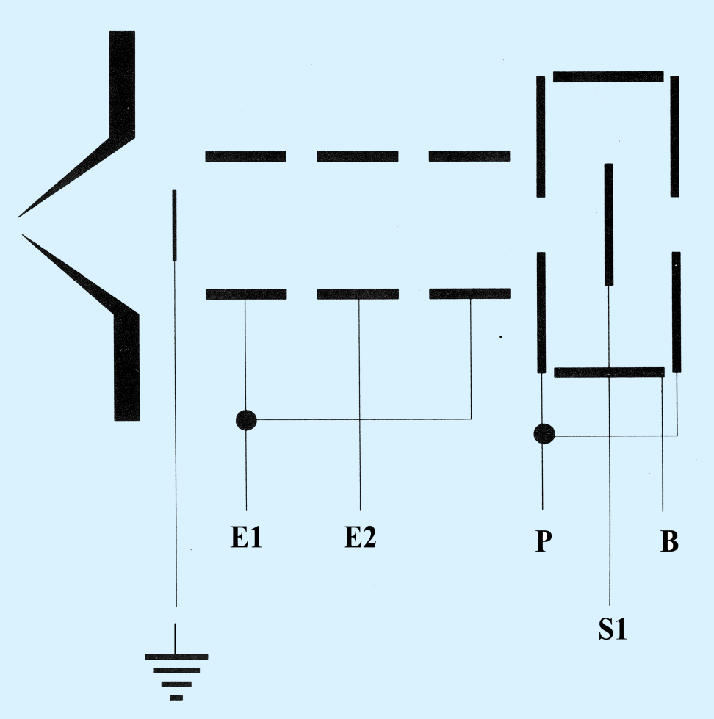
Funkce iontové optiky
Extrakce iontů z neutrálních specií
Fokusace iontů do úzkého kolimovaného paprsku
Minimální závislost na hmotnosti iontů
Musí odstranit neutrální atomy, molekuly a fotony

Slide 17
Analyzátory pro ICP-MS
Statické analyzátory jsou iontově optickou analogií světelného optického spektrometru (hranol + čočka) a označují se také jako spektrometry deflexní.
  Ionty zvoleného poměru m/z jsou přivedeny na centrální dráhu kombinací statických polí – použití zejména pro
    spektrometrii vysokého rozlišení (s dvojí fokusací)
    měření izotopových poměrů
Dynamické analyzátory:
  stabilní dráhy iontu m/z mezi zdrojem a detektorem je dosaženo s využitím radiofrekvenčního pole (kvadrupólový filtr)
  rozdělení iontů podle m/z se určí z doby jejich letu mezi zdrojem a detektorem (analyzátor z doby letu)

Slide 18
Rozlišovací schopnost
Rozlišovací schopnost R:
R = ΔM/M
ΔM se měří při 50% (FWHM, Full Width at Half Maximum) nebo 10% maximální výšky píku
I_{e}
ΔM
M

Slide 19
Potřebná rozlišovací schopnost pro eliminaci interferencí
analyt | interferent | rozlišovací schopnost
⁵⁶Fe | ⁴⁰Ar¹⁶O | 2500
⁷⁵As | ⁴⁰Ar³⁵Cl | 8000
⁸⁰Se | ⁴⁰Ar⁴⁰Ar | 9700

Slide 20
Lorentzova síla
F = qE + q(v x B)
kde
F je Lorentzova síla působící na náboj q
E je intenzita elektrického pole
B indukce magnetického pole
v je rychlost částice

Slide 21
Statické analyzátory
Odchylka dráhy iontu d_{e} v elektrickém a d_{b} v magnetickém poli:
d_{e}~e/(mv²)
d_{b} ~e/(mv)
Ze soustavy těchto rovnic je možné stanovit m a v. Pro separaci iontů různých hmot a rychlostí je tedy nutné použít vychylování jak elektrickým, tak magnetické polem
d_{B}
v=konst.
m=konst.
v
mv=konst.
m
½mv²=konst.
d_{E}

Slide 22
Mattauch-Herzog sektorový spektrograf
ions
magnetic sector
electrostatic sector
focal plane

Slide 23
Nier-Johnson sektorový analyzátor
elektrostatický sektor
magnetický sektor
+
+
-
+
-
Zaostření dle energie
Zaostření m/z
ionty
Dvojitá fokusace

Slide 24
Rozlišení
Nízké rozlišení
Vysoké rozlišení
Vstupní
štěrbina
Iontový
paprsek
Štěrbina
detektoru
Profil píku
Rozlišení
400
10 000

Slide 25
Propustnost vs. rozlišení (Axiom)

Slide 26
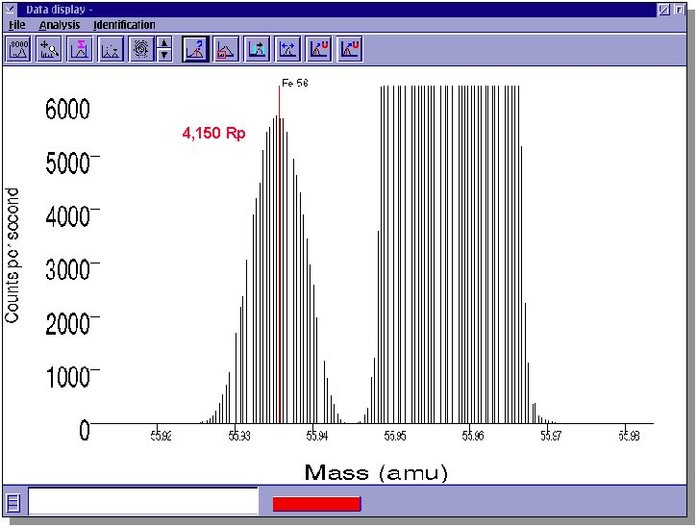
Separace Fe/ArO

Slide 27
Multikolektor
Zoom
electron
multiplier
Faraday cups

Slide 28
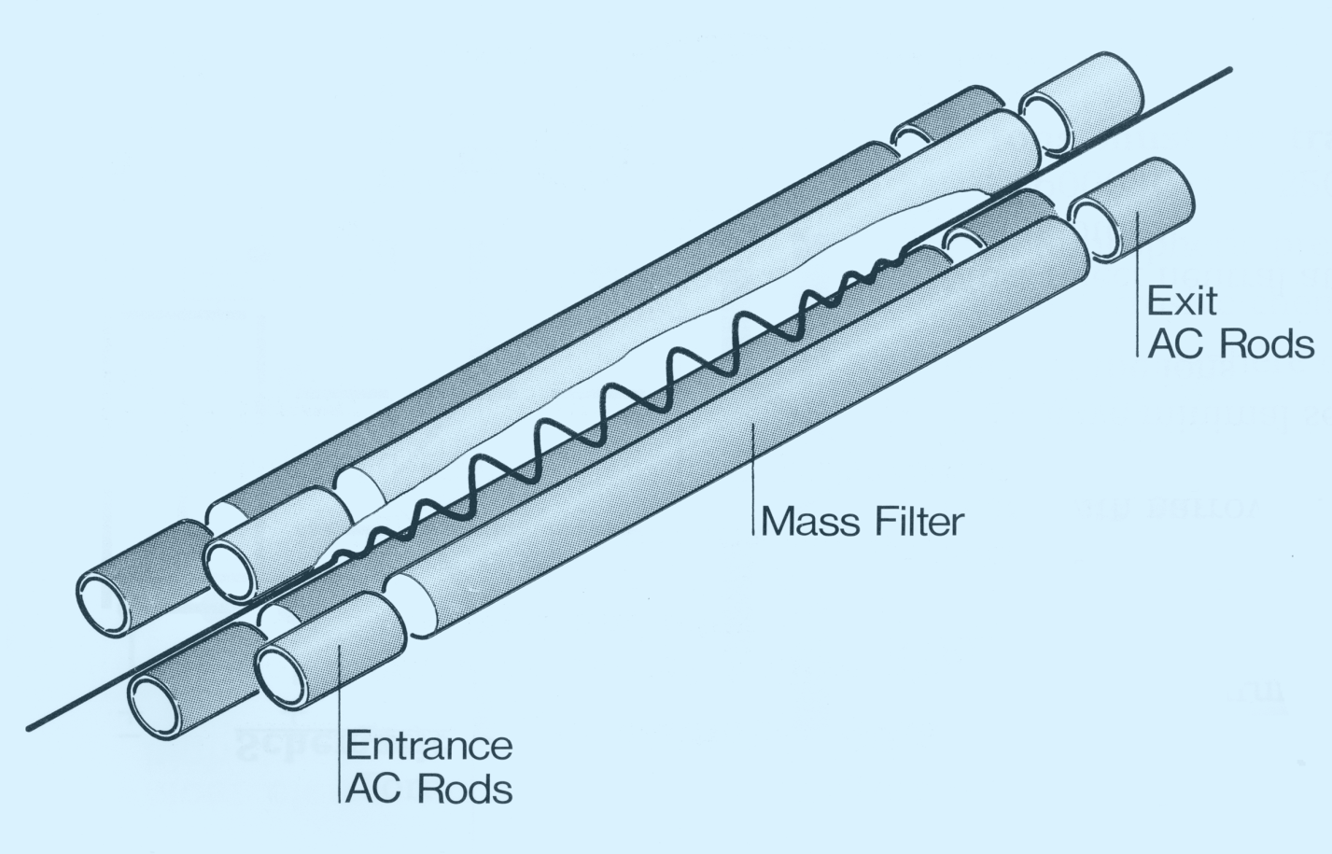
Kvadrupólový hmotový filtr
Je to základní hmotový filtr
Propouští pouze ionty o určitém poměru m/z
Propouštěná hmotnost (resp. m/z) je lineárně závislá na elektrickém potenciálu elektrod

Slide 29
Princip kvadrupólového filtru
+
r₀
-
-
U + V cosωt
y
z
+
x
-(U + V cos ωt)

Slide 30
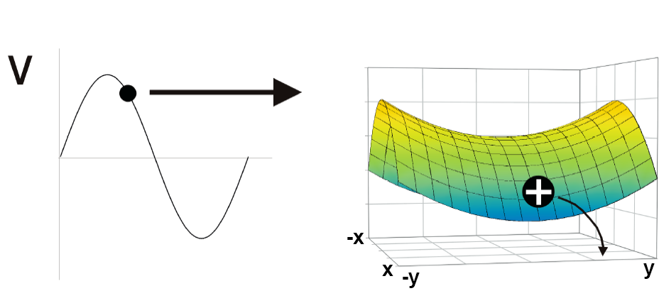
Kvadrupólové pole +

Slide 31
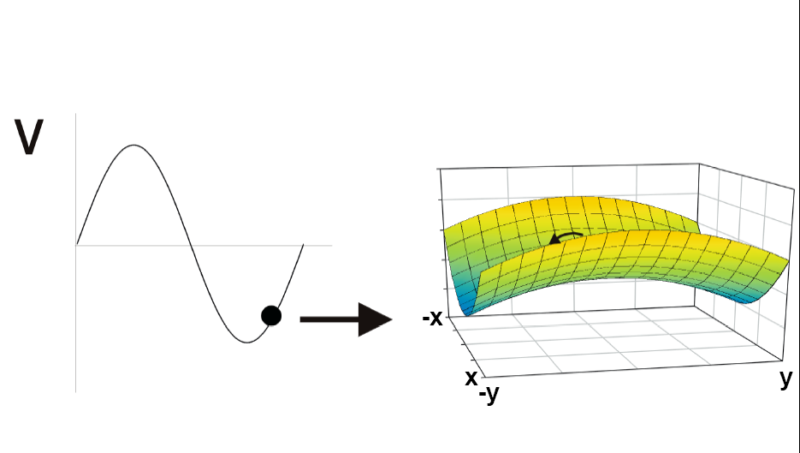
Kvadrupólové pole -

Slide 32
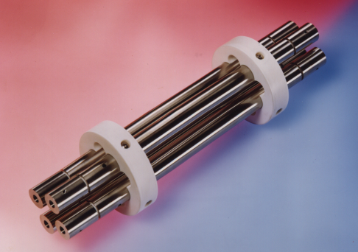
Kvadrupól (Thermo Elemental)

Slide 33
Animace ICP-MS

Slide 34
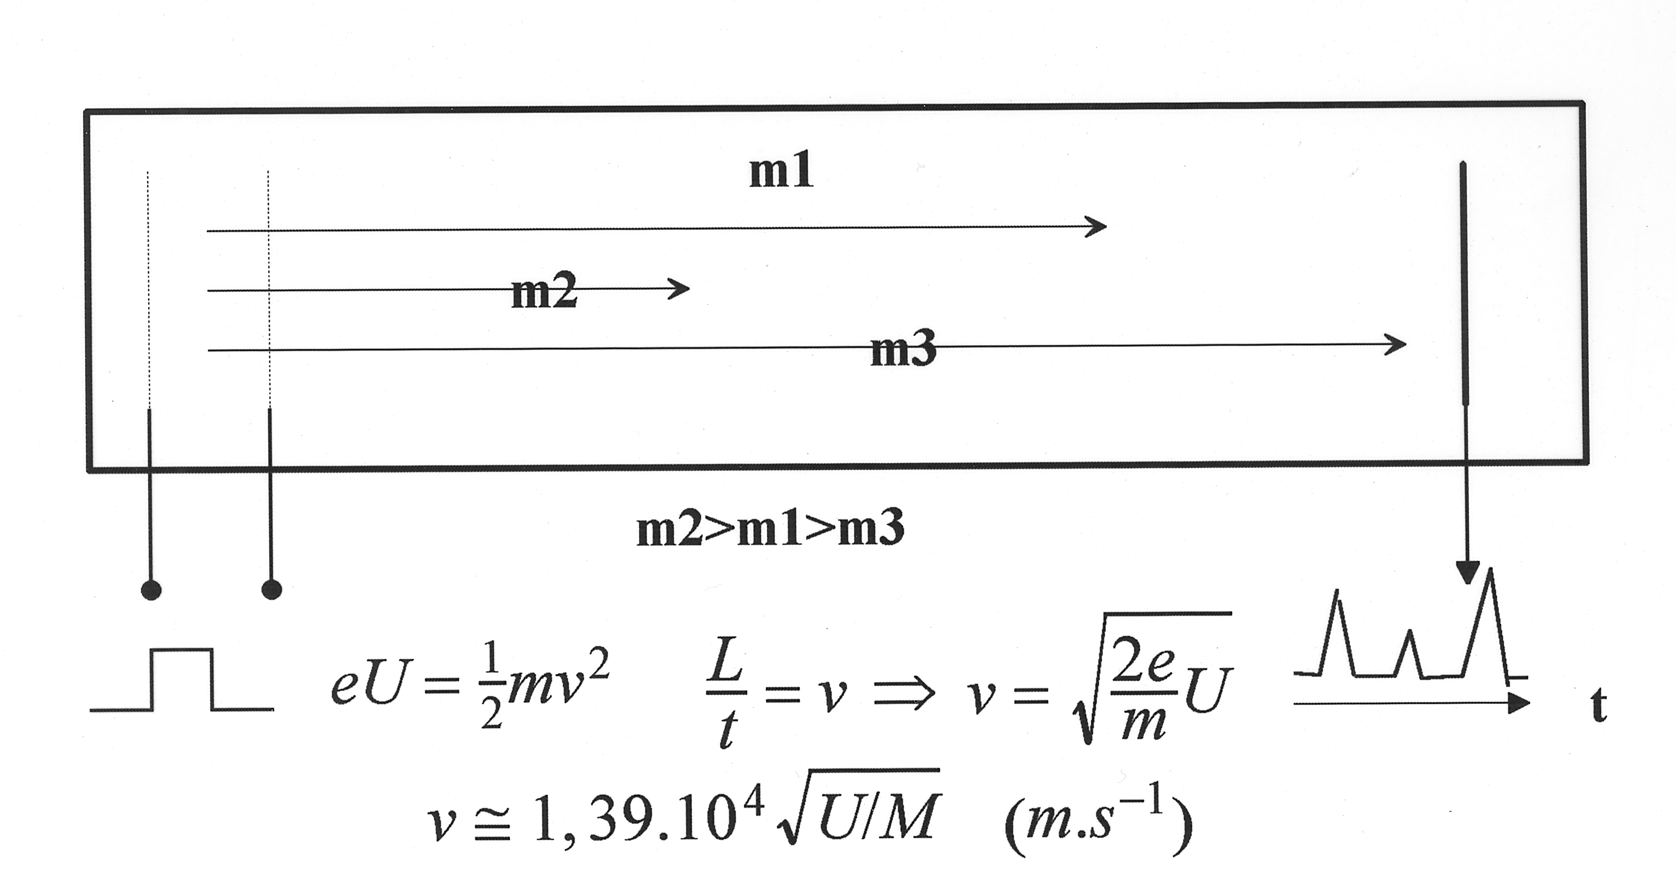
Průletové analyzátory - TOF

Slide 35
Time-of-flight hmotnostní spektrometr s orthogonální extrakcí
repelling plate
ion extraction
tube (L: length)
detector
acceleration zone
(U: acceleration voltage)
slit

Slide 36
TOF s iontovým zrcadlem (reflectron)
focal plane
Reflectron
Detector
Ion of mass X, slightly faster (more kinetic energy)
Ion of mass X, slightly slower (less kinetic energy)

Slide 37
ICP-TOF-MS
reflectron
HF generator
ion
gate
ion optics
detector
Torche
extraction

Slide 38
ICP-TOF-MS

Slide 39
Interference izobarické překryvy
Interferent
analyt
korekce
⁴⁸Ca⁺
⁴⁸Ti⁺
⁴⁴Ca⁺
⁵⁸Fe⁺
⁵⁸Ni⁺
⁵⁶Fe⁺
⁶⁴Ni⁺
⁶⁴Zn⁺
⁶⁰Ni⁺

Slide 40
Polyatomické interference
Ar: monomer a dimer, kombinace mezi izotopy 36 (0,33%), 38 (0,06%) a 40 (99,6%).
voda: O, OH, kombinace s Ar
vzduch: N₂, N₂H, NO, O₂
kyseliny, Cl, S, kombinace s Ar, O, H
Stabilní oxidy, LaO, CeO,….

Slide 41
Izobarické interference na bázi argonu
m/z | Molekulové ionty | analyt
40 | Ar | Ca
42 | ArH₂ | Ca
52 | ArC | Cr
54 | ArN | Fe, Cr
55 | ArNH | Mn
56 | ArO | Fe
57 | ArOH | Fe
75 | ArCl | As
77 | ArCl | Se
80 | ArAr | Se
91 | ArOCl | Zr
93 | ArOCl | Nb

Slide 42
Potlačení spektrálních interferencí
Použitím lepšího spektrálního rozlišení
Použitím « cold » podmínek v ICP pro snížení tvorby iontů s argonem.
Použitím reakční cely pro disociaci rušících iontů
Použitím kolizní cely pro odstranění rušících iontů

Slide 43
Rušení ⁴⁰Ar¹⁶O⁺ vs. ⁵⁶Fe⁺
Cold plasma:
  Snížení tvorby Ar⁺ a tedy i ArO⁺
High resolution:
  Separace píků ArO⁺ and Fe⁺
Reakce v plynné fázi/kolize v cele:
  ArO⁺ + NH₃ → ArO + NH₃⁺

Slide 44
Podmínky „studeného (cold, cool)“ ICP
Nízký příkon, vysoký průtok nosného plynu.
Vhodné pro roztoky s malým obsahem rozpuštěných látek.
Eliminuje interference Ar⁺, ArO⁺, ArH⁺, ArCl⁺, ArC⁺, C₂⁺.
Zvyšuje úroveň MO+ z <1% až na >20%.
Významné matrix efekty (nerobustní podmínky v ICP).

Slide 45
Rozlišení polyatomických interferencí
Analyt ⁵⁶Fe⁺ | Interferent ⁴⁰Ar¹⁶O⁺ | Požadované rozlišení 2500
²⁸Si⁺ | ¹⁴N₂⁺ | 960
³²S⁺ | ¹⁶O₂⁺ | 1800
⁵¹V⁺ | ³⁵Cl¹⁶O⁺ | 2570
⁵²Cr⁺ | ⁴⁰Ar¹²C⁺ | 2370
⁸⁰Se⁺ | ⁴⁰Ar₂⁺ | 9640
³⁹K⁺ | ³⁸Ar¹H⁺ | 5700
⁴⁰Ca⁺ | ⁴⁰Ar⁺ | 199000
⁷⁵As⁺ | ⁴⁰Ar³⁵ Cl⁺ | 8000

Slide 46
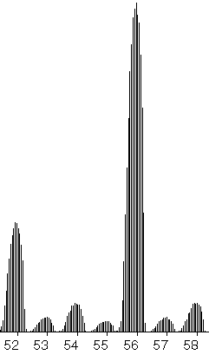
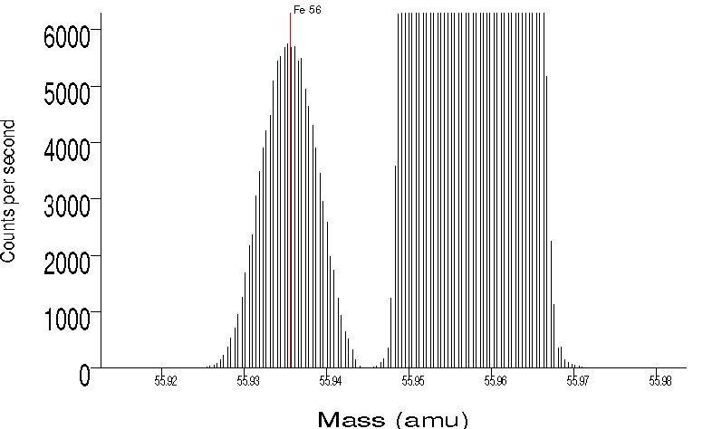
Separace signálů analytu a interferentu
Kvadrupólový ICP-MS
ICP-MS s vysokým rozlišením
⁵⁶Fe/ArO
ArOH/
⁵⁷Fe
ArN/⁵⁴Fe
AMU

Slide 47
Reakční (kolizní) cely
Reakce v radiofrekvenční kvadrupólové cele (DRC, dynamic reaction cell, PE 6100),
Kolize v radiofrekvenční-hexapólové (oktopólové) cele (Micromass Platform, TJA ExCell).

Slide 48
Perkin Elmer ELAN 6100DRC
sampler
vent
skimmer
prefilter
reaction cell
lens
mass analyzer
detector

Slide 49
Kolizní cela, Micromass
intermediate
ion lens
He, H₂, Xe
exit lens
conversion dynode
10⁻⁴ mbar
pre-filters
hexapole
quadrupole
10⁻⁵ mbar
Daly PMT
250 L/s
Turbo pump
70 L/s
Turbo pump
70 L/s
Turbo pump

Slide 50
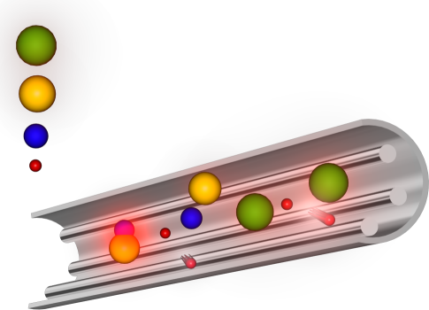
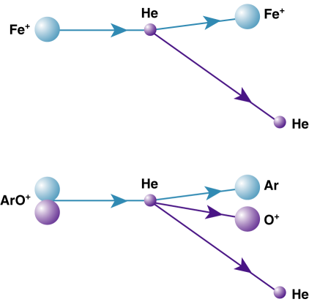
Hexapól
Iron
Argon
Oxygen
Helium

Slide 51
Detektory
Faraday cup (lower sensitivity and long time constant) for intense ion signals
Continous dynode electron multiplier (CEM), such as the channeltron.
Discrete dynode electron multiplier.
Scintillator + photomultiplier

Slide 52
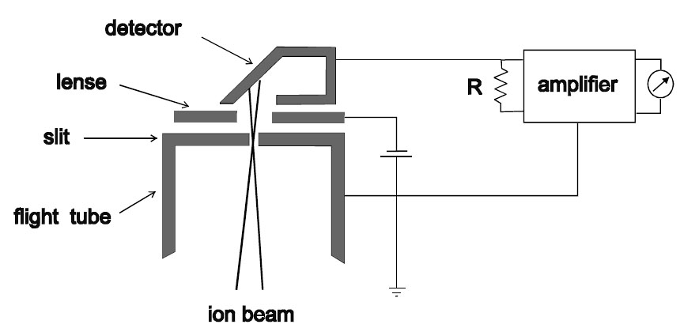
Faraday cup

Slide 53
Channeltron
preamplifier
Ion
secondary
electrons
- 3 kV

Slide 54
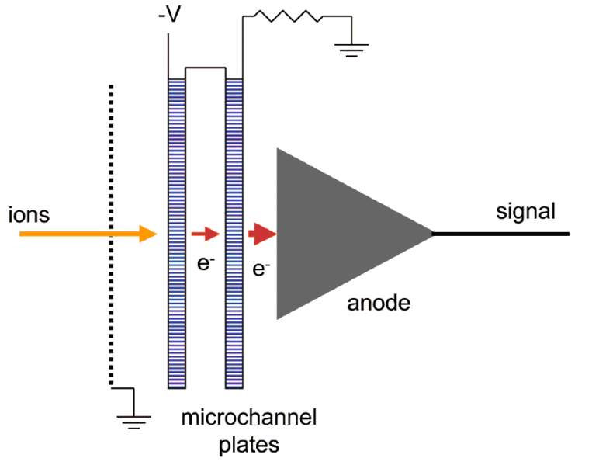
Microchannel plate detector (MCP)
Mikrokanálková deska je vyrobena z vysoce odporového materiálu obvykle 2 mm silného s pravidelnou řadou drobných trubek nebo štěrbin (microchannels) s průměrem přibližně 10µm. Každý mikrokanálek je kontinuální dynoda, tedy elektronový násobič, ve kterém probíhá násobení působením silného elektrického pole.

Slide 55
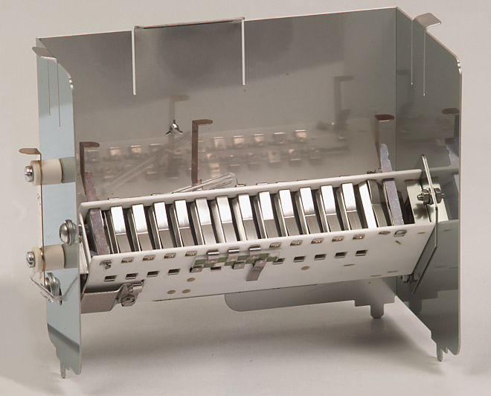
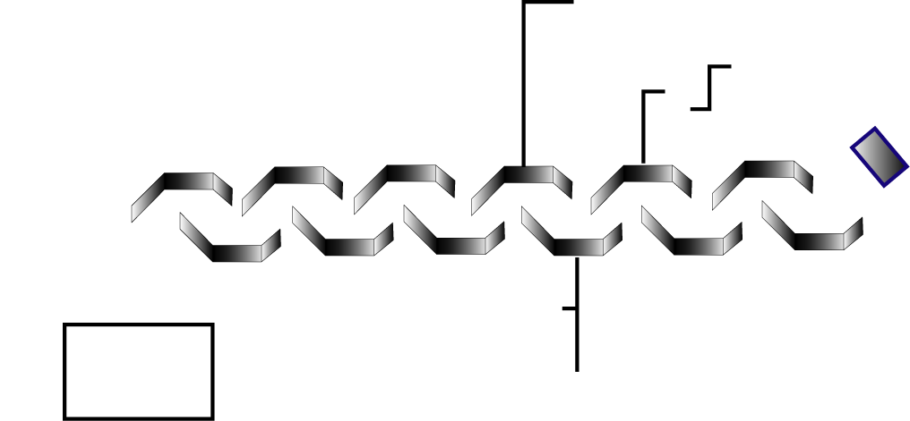
Elektronový násobič
Analog
Gate
+230v
Pulse
-2kV
Deflector

Slide 56
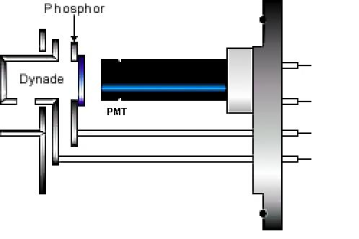
Scintilátor + fotonásobič

Slide 57
Dynamický rozsah
Zvýšení dynamického rozsahu kombinací čítání pulsů a analogového měření.
Použití dvoustupňového elektronového násobiče

Slide 58
Použitelné koncentrace rozpuštěného vzorku (solnost)
Prakticky použitelné limitní koncentrace
  0.1% AlCl3
  0.3% NaCl
  20% ve vodě rozpustné organiky
Postupné blokování kónusů způsobuje drift; lze jej ovlivnit:
  Minimalizovat vhodnou délkou proplachu zmlžovače
  Kompenzovat porovnávacím prvkem
  Eliminovat použitím flow injection

Slide 59
Izotopové poměry
QMS je sekvenční, kdežtoTOF-MS a multikolektor SFMS jsou simultánní.
Nejlepší RSD:
    ICP-QMS: < 0.1%
    ICP-TOFMS: < 0.1%
    ICP-MC-SFMS: < 0.01%

Slide 60
Meze detekce pro Ni

Slide 61
Zhodnocení instrumentace
ICP-QMS je „workhorse“: spolehlivý, relativně levný, víceúčelový, cold plasma, kolizní / reakční cela.
ICP-SFMS:
Při nízkém RP: bezkonkurenční LOD
Při vysokém RP: řešení polyatomických interferencí
Multikolektor:
Nejpřesnější izotopové poměry.
ICP-TOFMS:
Ideální pro transientní signály.

Slide 62
Limitující faktory ICP/MS
roztoky o vysoké koncentraci solí (mořská voda, krev…), které způsobují blokování vstupních kónusů a mění energetické podmínky v plazmatu (nespektrální interference)
tvorba polyatomických částic, která může v neznámých vzorcích působit falešné pozitivní signály u analyzovaných prvků (spektrální interference).
nespektrální interference lze obvykle redukovat nebo zcela eliminovat díky extrémní citlivosti techniky vhodným naředěním.
U spektrálních interferencí polyatomických částic je jejich odhalení a eliminace závislá především na zkušenosti analytika, který by měl před analýzou zcela nového typu vzorků provést důkladný průzkum majoritních složek a posoudit eventuální příčiny vzniku nečekaných polyatomických iontů.

Slide 63
Biologie a medicína
Vzorky organických tkání nebo tělních tekutin jsou prakticky ideálními typy, neboť obsahují převážně při tlakové mineralizaci snadno odstranitelné prvky jako C, O a N, které se převedou na plyny nebo vodu. Zároveň se stále se prohlubujícími znalosti o mechanizmu působení stopových prvků v metabolismu živých organismů a sledování jejich distribuce v jednotlivých tělních tkáních nebo dokonce i buňkách vede k neustále snaze tyto znalosti rozšiřovat především hledáním jejich biologické aktivity v závislosti na fyzikálně chemické formě jejich výskytu (speciaci). Výsledky sledování specií a jejich aktivity může v řadě případů napomoci k odhalení příčin nemocí nebo různých alergií, přičemž lze často jako vzorek použít nepatrné části orgánů. Často je tak možno analyzovat archeologické vzorky.

Slide 64
Životní prostředí
Obsah toxických kovů v životním prostředí je velmi důležitým parametrem pro posouzení jeho kvality, popřípadě vlivu lidské činnosti na jeho stav. Díky vysoké citlivosti lze analyzovat části rostlin (houby, mechy, lišejníky aj. – tzv. hyperakumulátory) nebo těl živočichů (ulity, lastury mořských měkkýšů, tkáně korálů, drobných savců a ryb) schopné akumulovat těžké kovy z okolního prostředí a sledovat změny časové i prostorové distribuce prvků u jednoho jedince. Například sledování obsahu rtuti v jednotlivých vrstvách sedimentů může poskytnout představu u postupných změnách v období řádu desítek až stovek let. Podobně jsou v rámci kontaminace potravních řetězců nejvíce vypovídající skupinou predátoři, neboť v jejich tkáních (především játra, ledviny aj.) se bioakumulací hromadí těžké kovy více než u býložravců.

Slide 65
Geologie
Vysoká citlivost techniky ICP/MS hraje významnou roli při stanovení velmi málo zastoupených prvků (např. drahé kovy, lanthanoidy, uran aj.) v geologických materiálech nebo stanovení obsahu jodu v podzemních vodách. Porovnání vzájemných poměrů jednotlivých prvků vzácných zemin ve vzorcích je používáno k určení geologické historie hornin, neboť jsou přirozenou součástí prakticky všech hornin. Díky podobnosti chemických vlastností je jejich poměr zachován i po roztavení a zpětné krystalizaci nebo po tuhnutí v amorfní podobě, takže si jej hornina nese jako otisk prstu. Jejich vzájemné poměry tak mohou podat informaci o místě vzniku zkoumané horniny nebo o jejím transportu v zemské kůře či na povrchu Země. Významnou aplikací je také lokální mikroanalýza ve spojení s laserovou ablací.

Slide 66
Izotopové poměry
Většina prvků se v přírodě vyskytuje ve formě několika stabilních izotopů. V přírodě se setkáme i s izotopy nestabilními, jejichž původ je obvykle rovněž přirozený (vznikají na př. působením kosmického záření nebo jadernými reakcemi v zemské kůře). Vedle toho přibývá i počet uměle vyrobených izotopů. Při zjišťování poměru izotopů je nutno dosáhnout velké přesnosti a správnosti získaných dat, neboť koncentrační rozdíly jsou obvykle v řádu jednotek nebo desetin procenta. Pro tyto účely jsou používány sektorové spektrometry v uspořádání s multikolektorem. Jako příklad praktického použití lze uvést např. sledování izotopového zastoupení olova nebo uranu.
V přírodě se běžně setkáváme pouze s přirozeným izotopem ²⁰⁴Pb s průměrným zastoupením 1,4% a třemi produkty jaderného rozpadu uranu nebo thoria – izotopy ²⁰⁶Pb (24,1 %), ²⁰⁷Pb(22,1%) a ²⁰⁸Pb (52,3 %). Díky tomu se nepatrně liší vzájemné poměry zmíněných izotopů v závislosti na tom, jaké geologické složení měly dávné horniny.
Nejvíce zastoupeným izotopem přírodního uranu je ²³⁸U s výskytem přibližně 99,28 %, dále známe ²³⁵U (asi 0,72%). Technika ICP/MS umožňuje prokázat původ zvýšeného množství uranu v určitých lokalitách (státy bývalé Jugoslávie, Kuvajt nebo Irák), kde díky dělostřeleckému ostřelování došlo v určitých lokalitách k výraznému zvýšení výskytu izotopu ²³⁸U.

Slide 67
Speciace
Pro stanovení fyzikálně-chemických forem existence daného prvku (specií) se nejčastěji uplatňuje kombinace nechromatografických separačních technik (mikrokolonové separace, membranové (barierové) separace, extrakční techniky (l)/(l), (l)/(s) aj., extrakce pevnou fází (SPE), (ko-)precipitace, filtrace a další. Podstatně výhodnější jsou však kombinace ICP/MS a chromatografických a elektromigračních technik (tzv.hyphenated techniques) jako např. IC-ICP/MS, LC-ICP/MS), CE-ICP/MS a další. Významnou výhodou těchto technik je především vysoká citlivost detekce, snadné propojení a možnost snímání přechodových signálů.

